Slide 1
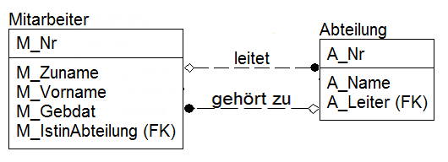

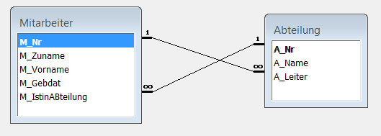
DBIS2 – Datenbanken und Informationssysteme
1 : n
n : 1
Gibt es sinnvolle Beispiele für mehrere Beziehungen zwischen 2 Tabellen
Notes:
Die Startfolie enthält wieder eine Modellfrage (bezüglich unserer aktuellen Datenbank)
Ist es möglich, dass zwischen 2 Tabellen mehr als eine Beziehung existiert
ja, z,B., ín diesem Beispiel
Jeder Mitarbeiter hat in M_IstinAbteilung eingetragen zu welcher Abteilung er gehört
In der Abteilung steht in A_Leiter jener Mitarbeiter, der die Abteilung leitet
JA, die beiden Beziehungen stellen aber 2 unterschiedliche Sachverhalte dar.
Hinweis
Access erlaubt zwar solche Beziehungen (nach Rückfrage),
es wird aber in der grafischen Darstellung
eine Tabelle 2mal gezeichnet (obwohl physisch nur einmal vorhanden)
Man stellt die dann einfach übereinander
Hinweis 2: Dies hat aber starke Auswirkungen auf die Entwurfsansicht von Abfragen
Hat man beide Tabellen im FROM (genauer zur Entwurfsansicht hinzugefügt)
werden auch beide Beziehungen für den ON Zweig vorgeschlagen.
!!!!!! Je nach Fragestellung ist nur eine sinnvoll, die andere muss aus der Entwurfsansicht
entfernt werden (Strich durch Klicken markieren und Entf drücken)

Slide 2
Lernziele
Test (oder Wiederholung) Nachbesprechung
„Abfragen“, die zählen (gruppieren) können

Slide 3
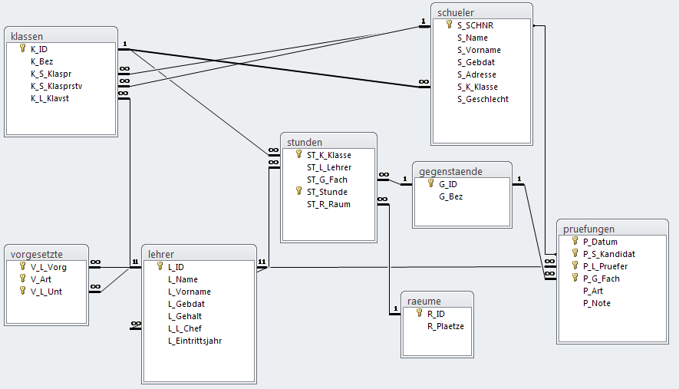
Wiederholung praktischer Übungstest die DB
3 unterschiedliche Beziehungen
Viele Felder im PK
Auch hier 2 Beziehungen
Dies ist ein FK!
Notes:
Dies ist das Modell der Übungsdatenbank, man muss es gut studieren
Niemand kann auf einer unbekannten DB Abfragen erstellen, teilweise muss man auch die Daten ansehen, ST_Stunde enthält z.B. Werte wie MO1, DI2 (Wochentag und Stunde)
Achtung, Hier gibt es zwischen Schüler und Klasse 3 Beziehungen,
ebenso mehrere Beziehungen bei Lehrer und Vorgesetzte
Die dabei (leider vom Access) mehrfach gezeichneten Tabellen liegen im Bild übereinander
Wie schon im Startbild gefragt gibt es hier mehrere Situationen von unterschiedlichen Beziehungen zwischen 2 Tabellen
Verwenden Sie Klassen und Schüler müssen Sie entscheiden
Sie wollen die Klasse, welche der Schüler besucht
Sie wollen die Klasse wo der Schüler Klassensprecher ist
Sie wollen die Klasse wo der Schüler Klassensprecher-Stellvertreter ist
und die richtige Beziehung im INNER JOIN benutzen.

Slide 4
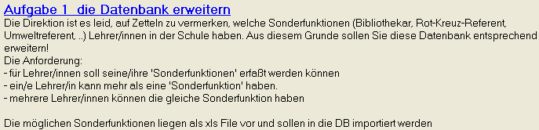
Wiederholung praktischer Übungstest
Xls File aufbereiten (1. Zeile Feldnamen, darunter Daten) erst dann importieren (dabei Datentypen prüfen/ setzen und PK wählen bzw. erzeugen lassen)
Beziehung zu Tabelle Lehrer setzen – geht nicht direkt mit einem Fremdschlüssel weil n:m, es muss daher eine Zwischentabelle erstellt werden!
Notes:
Wenn Sie die Übungs DB öffnen, dann erscheint ein Formular mit den Fragestellungen

Slide 5
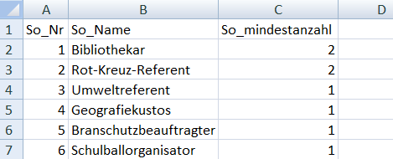
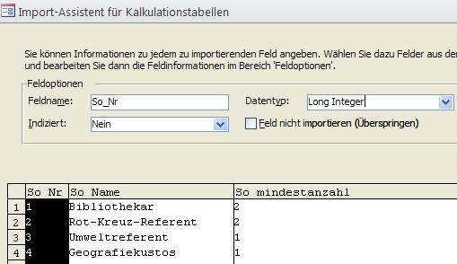
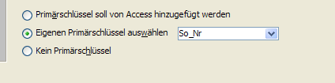
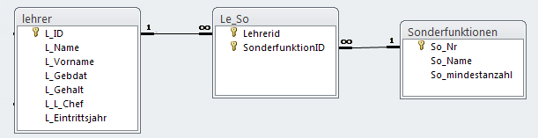
Wiederholung praktischer Übungstest
N : M Beziehung, daher eine Zwischentabelle erstellen
Notes:
Wenn Sie beim import bereits die richtigen Einstellungen treffen ist die importierte Tabelle “Sonderfunktionen” sofort benutzbar, allerdings können Sie die Tabelle in der Tabellen Entwurfsansicht auch später abändern.
Entscheidend ist Schritt 1 aufbereiten der Daten im Excel Klickt man sich (ohne Benutzung des Gehirns) durch die Importschritte
Hat man am Schluss den sinnlosen Datentyp double sowie eine generierte ID Spalte
Obwohl die Importdaten bereits einen tauglich PK aufweisen
Bei jeder n:m Beziehung muss immer eine Zwischentabelle gebildet werden,
Welche die PKs der ursprünglichen Tabellen als Fremdschlüssel enthält .
Was könnte der PK der Zwischentabelle sein ??
Auf jeden Fall können die beiden Fremdschlüssel zusammen den PK bilden.
Alternativ kann auch eine eigene ID als Pk benutzt werden.

Slide 6
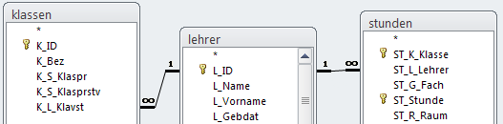
Wiederholung praktischer Übungstest
Für die Abfragen muss man natürlich zuerst die benötigten Tabellen und die geeigneten Joins auswählen. 1 – nur die Tabelle Schueler 2 – Schueler, Pruefungen, (Gegenstaende für G_Bez) 3 – Lehrer, Stunden (Klassen nicht nötig, Feld St_Klasse reicht) 4 – Stunden, Lehrer, Klassen (Achtung: Klasse-Stunden Beziehung nicht nutzen!) 5 - Outer Join, Fragestellung betrifft PK Seite daher FROM lehrer LEFT JOIN klassen ON lehrer.L_ID = klassen.K_L_Klavst; 6 – Fragepattern: Zeige Datensätze wo PK nicht im FK vorkommt FROM raeume LEFT JOIN stunden ON raeume.R_ID = stunden.ST_R_Raum WHERE ST_Stunde Is Null;
Notes:
1: Welche Schülerinnen an der Schule sind vor 1985 geboren?
2: Welche Schüler haben an welchem Prüfungsdatum die Note 1 erhalten (Name, P-Datum, Fach)
3. Welche Lehrer (Namen) unterrichten in welchen Klassen am Nachmittag in Stunden 7 und 8
4: Welche Stunden werden von Klassenvorständen (mindestens auszugeben: Vorname, Nachname, Stunde, Raum,
Fach, Klasse) unterrichtet ? Die Ausgabe soll sortiert nach Nachname, Klasse und Stunde erfolgen.
5: Liefere Daten aller Lehrer mit Angabe der Klasse(n) wo sie Klassenvorstand sind
6: Gibt es Räume, in denen keine einzige Unterrichtsstunde abgehalten wird ??
7: Gibt es eine/n oder mehrere Lehrer/innen, der/die exakt gleich alt ist/sind wie ein/e Schüler/in ?
8: Gib den Namen aller Lehrer mit dem Namen des chefs aus (!! Tabelle Lehrer 2 mal verwenden ist nötig!!)

Slide 7
Wiederholung praktischer Übungstest
An mehreren Stellen ist es wichtig die bereits in den Unterrichtseinheiten 2 und 3 vorgestellten Funktionen und Operatoren zu kennen 1 - WHERE Year(S_Gebdat)<1985 3 - WHERE St_Stunde Like "*7" Or St_Stunde "*8" 6 - WHERE ST_Stunde Is Null
ORDER BY sollte kein grosses Problem sein
Abfrageentwurf oder SQL - bleibt Ihnen überlassen zumindest der Beginn (FROM) ist im Entwurf oft übersichtlicher, danach ist auch SQL Ansicht recht tauglich
Notes:
In vielen Fällen sind Funktionen hilfreich
WHERE S_Gebdat < #1/1/1985# Achtung: im SQL Text #mm/dd/yyyy#
WHERE Year(S_Gebdat)<1985 mit Funktion einfacher Month(…), Day(…)
WHERE ( Date() – S_Gebdat) / 365.25 > 18 wer ist heute schon über 18 Jahre
WHERE St_Stunde Like "*7" Or St_Stunde "*8“
WHERE ST_Stunde Is Null;
WHERE P_Note in (1,2,3)
ORDER BY L_Name, ST_K_Klasse, ST_Stunde;
ORDER BY P_Note DESC

Slide 8
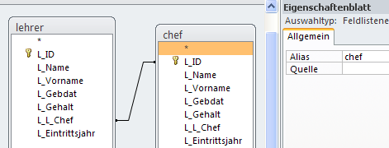
Wiederholung praktischer Übungstest
Frage 7 Schüler gleich alt wie Lehrer dies ist eine der seltenen Ausnahmen, wo der JOIN nicht das übliche PK = FK benutzt FROM lehrer INNER JOIN schueler ON lehrer.L_Gebdat = schueler.S_Gebdat;
Frage 8 Lehrer mit Namen des Chefs Tabelle Lehrer 2 mal im FROM (1 mal umbenennen)
FROM lehrer INNER JOIN lehrer AS chef ON lehrer.L_L_Chef = chef.L_ID
Notes:
7: Gibt es eine/n oder mehrere Lehrer/innen, der/die exakt gleich alt ist/sind wie ein/e Schüler/in ?
Zwischen Lehrer und Schüler gibt es keine direkte Beziehungen, 3 indirekte Beziehungen sind denkbar - Lehrer, welche Schüler geprüft haben (- Pruefungen -) - Lehrer welche Schüler unterrichten (- Stunden – Klasse -) - Lehrer, die KV von Schülern sind (- Klasse -)
Paßt bei dieser Frage alles nicht FROM lehrer INNER JOIN schueler ON lehrer.L_Gebdat = schueler.S_Gebdat;
8: Gib den Namen aller Lehrer mit dem Namen des chefs aus (!! Tabelle Lehrer 2 mal verwenden ist nötig!!)
Diese DB enthält den Sonderfall, dass bei einer Beziehung der
Fremdschlüssel (L_L_Chef) in der gleichen Tabelle wie der PK (L_ID) steht !!! Benötigt man so eine Beziehung im Rahmen einer Abfrage, muss man die Tabelle zweimal im FROM haben und einmal umbenennen
SELECT lehrer.L_Name, "der Chef ist" AS Ausdr1, chef.L_Name
FROM lehrer INNER JOIN lehrer AS chef
ON lehrer.L_L_Chef = chef.L_ID;

Slide 9
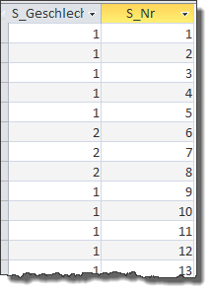
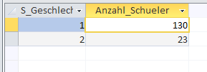
Gruppierung
Gruppenfunktionen COUNT(), SUM(), AVG(), MIN(), MAX()
Notes:
Mit Gruppierung (oder Summierung)
kann man nach verschiedenen Kriterien
Zählen COUNT()
Summieren SUM()
Durchschnitt AVG()
kleinster MIN()
größter MAX()
Das sind die sogenannten Gruppen- oder Aggregatsfunktionen,
die sich deutlich anders verhalten als normale Funktionen
→ sie ermitteln aus mehreren Werten (aus verschiedenen Zeilen einer Spalten)
einen Gruppenergebniswert

Slide 10



Abfragen Gruppenfunktionen
Am einfachsten ist es im SELECT eine Gruppenfunktion (Count, sum, Avg, Min, Max) einzusetzen.
Folgendes gibt nicht die Schüler im Detail sondern nur (in einer Zeile) die Anzahl der Schüler aus
Das geht auch mit anderen Gruppenfunktionen
Durchschnitt geht nur über Zahlen
Notes:
Gruppierung liegt vor, wenn man
GROUP BY und/oder eine der Gruppenfunktionen einsetzt
Wichtiger Hinweis:
Im Fall einer Gruppierung dürfen Sie im Select nur Gruppenfunktionen (und Group by Felder) einsetzen
Es sollte auch auffallen, dass die zugrundeliegenden Detailsätze nicht mehr ausgegeben werden (können)
Stattdesen gibt es „Gruppensummenzeilen“
Nur eine einzige Zeile wenn man kein Group By hat
Mit Einsatz von Group By entscheiden die verschiedenen Werte in den Group by Feldern
wie viele Gruppen gebildet werden und somit wie viele Ausgabezeilen entstehen (eine pro Gruppe)

Slide 11
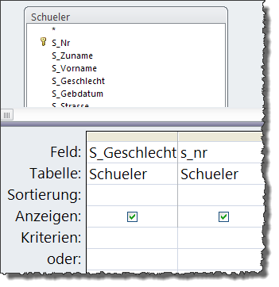
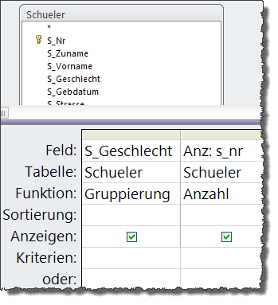



Abfragen Gruppierung in Entwurfsansicht
Ich möchte die Anzahl Jungs und Mädels (der Schüler)
Überschrift
Gruppierung nur für die Gruppenfelder, ansonsten Gruppenfunktionen
Notes:
Tabelle Schüler reicht aus, wenn man sich mit 1(=m) und 2(=w) zufriedengibt.
andernfalls braucht man noch die Tabelle Geschlechter und einen inner join
Es gibt keinen Where Zweig (man will ja nichts einschränken)
Weil man eine Anzahl ermitteln will, die so nicht in der DB gespeichert ist muss man Gruppierung anwenden
Also zuerst die relevanten Felder in den Select Zweig
S_Geschlecht und S_nr (PK ist immer gut zum zählen)
Jetzt die Summentaste drücken
und in der neu entstandenen Zeile Funktion befüllen
Man könnte auch sagen Pro vorhandenem Geschlecht will ich die Anzahl der Schüler
Daher wird S_Geschlecht das Gruppenwechselfeld
SELECT S_Geschlecht, Count(s_nr) AS Anz
FROM Schueler
GROUP BY S_Geschlecht;

Slide 12
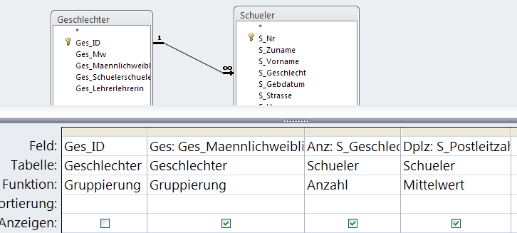

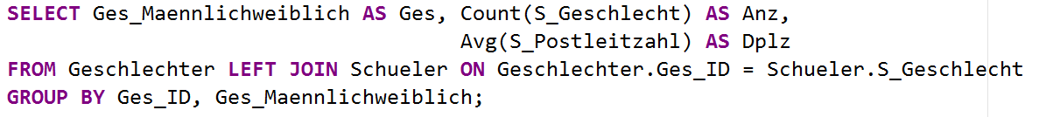
Abfragen Gruppierung in Entwurfsansicht
Geht auch mit mehreren Tabellen
Notes:
SELECT Ges_Maennlichweiblich AS Ges, Count(S_Geschlecht) AS Anz,
Avg(S_Postleitzahl) AS Dplz
FROM Geschlechter LEFT JOIN Schueler ON Geschlechter.Ges_ID = Schueler.S_Geschlecht
GROUP BY Ges_ID, Ges_Maennlichweiblich;
Es gelten hier einige Regeln:
LEFT JOIN wenn man auch Einträge zählen will, die 0 sein können
Im Group BY IMMER den Primary Key der Tabelle unterbringen, nach der man zählen will
z.B. Schülerzahlen pro Klasse === GROUP BY K_Nr
Zählen geht am Besten mit Count(Fremdschlüssel) … ist erst wichtig wenn 0 rauskommen könnte
Die Anzahl Schüler pro Klasse (für jede Klasse) lauten daher :
SELECT K_Nr, Count(Schueler.S_Klasse) AS Anz
FROM Klassen LEFT JOIN Schueler ON Klassen.K_Nr = Schueler.S_Klasse
GROUP BY K_Nr;

Slide 13
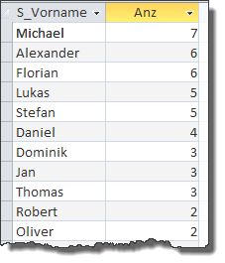
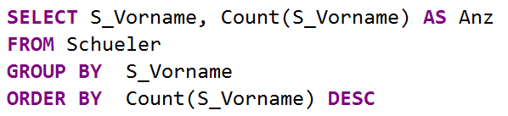
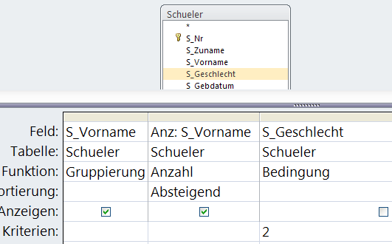
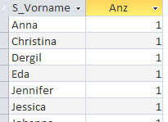
Abfragen Gruppierung in Entwurfsansicht
Man kann auch ganz was anderes zählen:
Notes:
-- Häufigkeit der Vornamen absteigend
SELECT S_Vorname, Count(S_Vorname) AS Anz
FROM Schueler
GROUP BY S_Vorname
ORDER BY Count(S_Vorname) DESC
Oder auch
SELECT S_Vorname, Count(S_Vorname) AS Anz
FROM Schueler
WHERE S_Geschlecht = 2
GROUP BY S_Vorname
ORDER BY Count(S_Vorname) DESC, S_Vorname
-- Leider gibt es in diesen Daten keinen weiblichen Vornamen doppelt,
-- in den echten Daten der Schule führen Julia, Katharina, Barbara die Rangliste an
-- bei den Jungs Alexander, Daniel, Stefan, Michael, Markus, Thomas, Patrick, Lukas

Slide 14
Abfragen Gruppierung Übungen
Ermittle die Anzahl der Klassen pro Schuljahr
Ermittle die Anzahl der Schüler pro Klasse (Klassen mit 0 Schüler sollen auch aufscheinen!)
Ermittle pro Postleitzahl die Anzahl männlicher Schüler
Ermittle pro Klasse die Namen des ersten und letzten Schülers auf der Schülerliste sowie das Geburtsdatum des jüngsten und ältesten Schülers
Zeige jene Tage, an denen mehrere Personen geboren wurden
Zähle pro Klasse Burschen und Mädchen
Notes:
-- die 2. Frage wird wohl einen outer join brauchen
Lösungspattern:
SELECT pk, Count(fk) as Anzahl
FROM pktabelle LEFT JOIN fktabelle ON pktabelle.pk = fktabelle.fk GROUP BY pk
-- die letzte Abfrage soll 2 verschiedene Dinge zur gleiche Zeit zählen
das lässt sich mit count nicht direkt durchführen
Die letzte Frage würde ein SUMMEWENN oder ein DURCHSCHNITTWENN erfordern,
beides existiert nicht
Man behilft sich daher mit einem Rechenausdruck
(in Access mit der WENN Funktion)
IIF(P_Note=1, 1 , 0 ) bzw. WENN(P_Note=1; 1 ; 0 )
in die SUM (…..) hineinschreiben

